Slide 1
Stad&Wijk
2020 2021 Jaar 3 – Periode 1
Les 1 van 4 september

Slide 2
10.00 – 11.00
Pauze
11.15 - 12.15
Pauze
12.45 – 14.45
Programma voor vandaag:
Opstart
Thema van deze periode voor stad en wijk = ruimtelijke ordening en samenwerking in de wijk.
Beleid op gebied van ruimtelijke ordening: puzzeltje leggen
Aan de slag
Nog zaken herhalen, uitdiepen?
Nog ‘stad en wijk vragen’ rond je IBS?
Afronding.

Slide 3
Wat gaan we doen in de lessen stad en wijk?
Hoe gaat het?
Opstart
Koppeling IBS en stad en wijk
Op pad
Vier uur les ..
Opdrachten maken > voor groep staan & organiseren van activiteiten.

Slide 4
Week | Les, thema en begrippen uit begrippenlijst
Week 1 | Introweek
2 | Les 1; 4-9; Ruimtelijke ordening en alle nivo’s en partijen. Bestemmingsplan, Omgevingswet, Gebiedsontwikkeling, Gentrificatie
3 | Les 2: 11-9; Stedelijke gebiedsinrichting en soorten wijken Aandachtswijk, focuswijken en Vogelaarwijk, Gebiedsontwikkeling, Gentrificatie, Energietransitie (koppelen aan wijkaanpak)
4 | Les 3; 18-9; Functies in de stad Gebiedsontwikkeling, Leefbaarheid & wijkontwikkeling. Omgevingswet | Je kunt een relatie leggen met participatie van bewoners.
5 | Les 4; 25-9 fysieke leefbaarheid verbinden aan sociale leefbaarheid en voorbereiden excursie Aandachtswijk, focuswijken en Vogelaarwijk. | Je kunt uitleggen wat de integrale wijkaanpak inhoudt, kent de belangrijkste partners binnen die aanpak en kent hun hoofddoelen. Participatiesamenleving en civil society.
6 | Les 5; 2-10; Beleid in sociale domein en de geldstromen & excursie voorbereiden Subsidie aanvraag: waarom, wanneer en het proces. Sociale domein & leefbaarheid. Sociaal maatschappelijke uitdagingen en sociale innovaties
7 | Les 6; 9-10; Excursie
8 | 7; 16-10; Terugblik op de excursie. Lege les om niet-behandelde begrippen nog in te halen, begrippenlijst na te lopen. Je kunt de ontwikkelingen op het gebied van burgerparticipatie in de afgelopen 50 jaar beschrijven. Energie transitie. Sociaal maatschappelijke uitdagingen
 | HERFSTVAKANTIE
9 | 8; 30-10;
10 | 9; 6-11;

Slide 5
Ruimtelijke ordening, belangrijke begrippen in deze les:
Ruimtelijke ordening
Leefomgeving
Planologie
Fysieke leefomgeving
De Wet ruimtelijke ordening (Wro)
Milieueffectrapportage
Ministerie van Infrastructuur en waterstaat = I&W
Rijkswaterstaat
Gebiedsontwikkeling
Omgevingsvisie
Structuurvisie
Provinciale verordening
Bestemmingsplan
Wijzigingsplannen
https://www.youtube.com/watch?v=PQlBndx90tI = filmpje met intro over stedenbouw

Slide 6
Beleid op gebied van ruimtelijke ordening

Slide 7
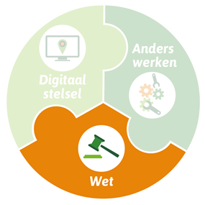
Sneller, eenvoudiger en meer ruimte voor initiatief.
Samenvoeging van 26 wetten
De Omgevingswet bestaat uit drie onderdelen en gaat in per 2022.
Voor gemeenten is het belangrijk om nu al anders te werken.
De Omgevingswet bestaat grofweg uit drie elementen:
1) Wet
De Omgevingswet biedt bestuurs­lagen diverse instrumenten om de fysieke leefomgeving en de activiteiten daarin te reguleren.
De fysieke leefomgeving is een breed begrip. Het omvat onderwerpen als ruimte, milieu, verkeer, natuur en water.
https://www.youtube.com/watch?time_continue=6&v=SuGeqKRIoTE&feature=emb_logo

Slide 8
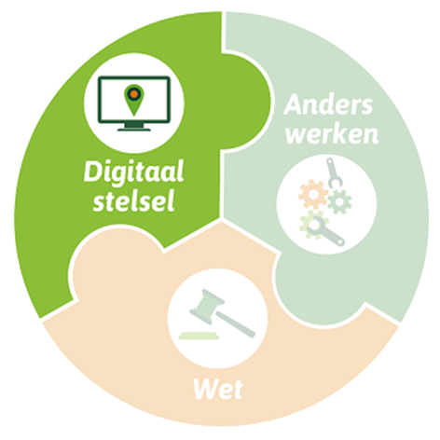
2) Het digitale loket waar initiatiefnemers, overheden en belanghebbenden snel kunnen zien wat is toegestaan in de fysieke leefomgeving.

Slide 9
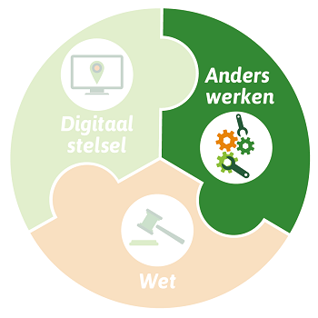
3) Anders werken:
a) Gebiedsgericht werken.
Sommige maatschappelijke vraagstukken vragen om meer regionale samenwerking tussen overheden. Ook gebiedsgericht werken, vergt goede samenwerking tussen overheden in de regio.
b) Integraal werken.
Het bijeen brengen van allerlei verschillende onderwerpen, perspectieven en belangen om daar samenhang in te brengen.
c) Participatie en samenwerking.
Een ander samenspel met bewoners, bedrijven en andere belanghebbenden. Zodat goede ideeën meteen op tafel komen, bestuurders betere besluiten kunnen nemen en initiatieven uit de samenleving een plek krijgen.

Slide 10
Participatie is met de Omgevingswet niet vrijblijvend.
Wat je moet regelen staat in de wet. Nu belangrijk:
Wijkparticipatie? Eerst de buurt, dan de stedenbouwkundigen!
‘Participatie is een proces dat bedoeld is om afspraken te maken met iedereen in de omgeving & die rekening houdt met zoveel mogelijk belangen van de verschillende groepen in die omgeving’.

Slide 11
Aan de slag
 | Omgevings-visie | Structuur-visie | Provinciale verordening | Bestemmings-plan | Wijzings-plannen
Definitie
Processen:
Voorbeelden:
Aanvullende info:
1
2
3
4

Slide 12
Definities:

Slide 13
 | Omgevingsvisie | Structuurvisie | Provinciale verordening | Bestemmingsplan | Wijzingsplannen
Definitie: | In deze visie vertalen Rijk, Provincie en gemeenten hun visie op de toekomst van de omgeving. Ze combineren daarin de structuurvisie met de eisen op het gebied van waterbeheer, verkeer & vervoersplannen, economische structuur en natuurvisie. | Zowel het Rijk, de Provincie als de gemeente maken dit plan om vast te leggen wat zij op hoofdlijnen nastreven bij de ruimtelijke ordening van hun plangebied. Ze zijn gericht op de toekomst en zijn richtinggevend. | Een wettelijke beschrijving van de van de regels waaraan gemeenten zich bij het maken van ruimtelijke plannen moeten houden. | In dit plan is de visie van de gemeente op ruimtelijk ordening van de stad concreet uitgewerkt en dit is bindend voor alle burgers, bedrijven en de overheid zelf. | In een bestemmingsplan is vaak een bevoegdheid opgenomen voor het wijzigen van het plan voor bepaalde typen projecten of bij nieuwe ontwikkelingen.

Slide 14
Volgende stap in de puzzel van het beleid op het gebied van de ruimtelijke ordening: het PROCES:
OFTEWEL: hoe komt dit beleid tot stand?
Maak snel 5 groepen
2. Per groep krijg je de opdracht om het proces van een van de behandelde beleidsvormen te onderzoeken; max 10 minuten.
3. Zorg dat je het goed begrijpt & geef om de beurt uitleg aan de rest van de klas.

Slide 15
voorbeelden:
https://www.omgevingsweb.nl/cms/files/2016-12/d-nl.imro.0855.stv2015001-d001.pdf | https://www.brabant.nl/dossiers/dossiers-op-thema/ruimtelijke-ordening/ruimtelijk-beleid/structuurvisie | Afspraken over windmolens. Natuurbeheer. Agrarische bedrijven. https://decentrale.regelgeving.overheid.nl/cvdr/xhtmloutput/Historie/Zeeland/CVDR230513/CVDR230513_2.html | https://www.ruimtelijkeplannen.nl/documents/NL.IMRO.085500002001017-/v_NL.IMRO.085500002001017-.pdf | Wijzigingsplan Gildehauserweg 18, Losser. Op dit perceel is een deel van de opstallen gesloopt en ingezet voor de regeling "Rood voor rood met gesloten beurs". Op basis hiervan is een compensatiekavel verkregen, waardoor ter plaatse een nieuwe woning met bijgebouw gerealiseerd kan worden.

Slide 17
Onderzoek welk stedelijk beleid / visie document er aansluit bij jullie IBS:
Het Laar
Fatima
Centrum
Abdij en Torenbuurt
Bestemmingsplan?!
Visie van de gemeente? Waar vastgelegd?

Slide 18
Volgende week: FOCUS OP DE VERSCHILLENDE TYPE WIJKEN EN BELEID DAARVOOR:
HOE EN WAAROM ONTSTAAN > EVEN GESCHIEDENIS LES
VOORBEELDEN ONDERZOEKEN > INSPIRATIE VOOR JE IBS
RELATIE MET DE RUIMTELIJKE ORDENING EN BELEID > ZOEK DE KOPPELING MET JE IBS
HOE ZIET DE WIJK VAN JE IBS ER UIT ALS JE DOOR DE BRIL VAN RUIMTELIJKE ORDENING KIJKT > FOTO’S MAKEN
Op pad incl. opdracht.

Slide 19
Nog ‘stad en wijk zaken’ bespreken voor het IBS?
Nog iets herhalen?
Aanvullen?

